Slide 1
Programa de ayudas a municipios para la implantación de zonas de bajas emisiones y la transformación digital y sostenible del transporte urbano
ELCHE, 3 DE SEPTIEMBRE DE 2021
3 de septiembre de 2021

Slide 2
Plan de recuperación del MITMA
COMPONENTES GESTIONADAS POR MITMA
El MITMA lidera 3 de los 30 componentes incluidos en el Plan de Recuperación y Resiliencia de España
COMPONENTE 1
COMPONENTE 2
COMPONENTE 6
Plan de choque de movilidad sostenible, segura y conectada en entornos urbanos y metropolitanos
Plan de rehabilitación de vivienda y regeneración urbana
Estrategia de movilidad sostenible, segura y conectada
Cogestionado con MITERD
Convocatoria de subvenciones MITMA
Orden TMA/892/2021, de 17 de agosto (1.000 M€)
Futura Orden en 2022 (500 M€)
Subvenciones a ayuntamientos
1.500 M€
De los 2.916 millones destinados a las Zonas de bajas emisiones y transformación del transporte urbano y metropolitano, 1.500 M€, más del 50%, se han destinado a los Ayuntamientos

Slide 3
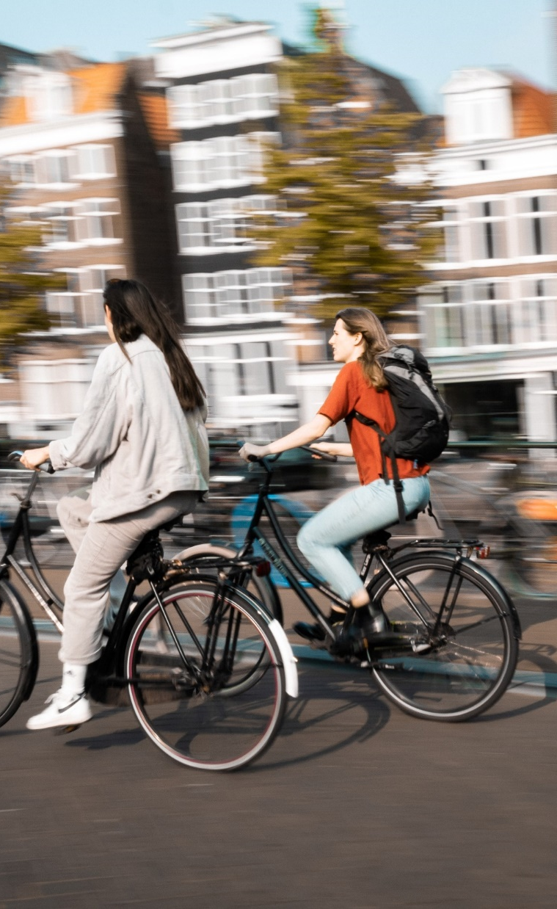
EL “MARCO” DE LA ORDEN DENTRO DEL PLAN DE RECUPERACIÓN
16 de junio de 2021
Aprobación del Plan de Recuperación por la Comisión Europea
Hitos y objetivos de cumplimiento obligatorio que condicionan la recepción de los fondos
Todas las actuaciones financiadas deben contribuir a la mejora de la calidad del aire o reducción del ruido.
Parte de los fondos debe destinarse obligatoriamente a infraestructura ciclista o vehículos limpios.
Hitos temporales en cuanto a inversión adjudicada y proyectos terminados
Se han establecido rigurosos requisitos en la Orden con objeto de asegurar el cumplimiento de los hitos establecidos para España y la disposición de los fondos europeos

Slide 4
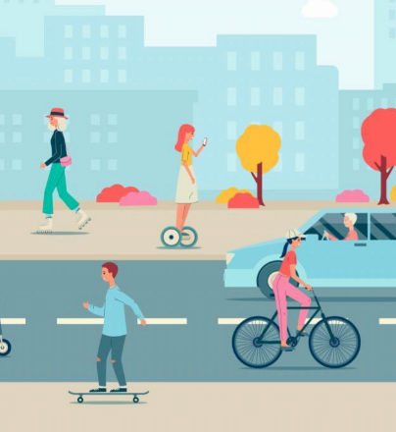
EL“MARCO” DE LA ORDEN DENTRO DEL PLAN DE RECUPERACIÓN
Elaboración del marco normativo (Orden de Bases y Convocatoria)
Liderado por MITMA y con participación de otros Ministerios (especialmente Hacienda, MITERD, MINECO)
Supervisión de la Comisión Europea
Participación activa de la FEMP y los municipios
La Manifestación de Interés (febrero 2021) a los ayuntamientos para conocer la posible “cartera” de proyectos viables.
Reuniones a alto nivel entre MITMA y FEMP
Diversas reuniones y contactos a nivel técnico, incluyendo webinars informativos, resolución de dudas etc
El proceso participativo ha permitido tener en cuenta en la versión final de la orden muchas de las aportaciones de la FEMP y ajustar en lo posible su contenido para optimizar la futura gestión técnica de las ayudas.

Slide 5
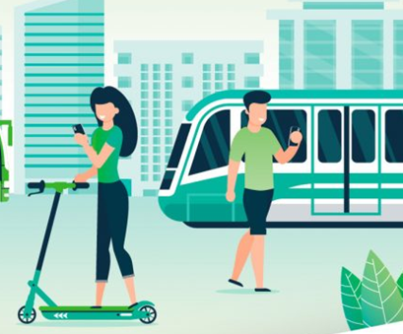
OBJETIVOS DEL PLAN DE AYUDAS
Objetivos de las ayudas
Acelerar la implantación de zonas de bajas emisiones
Potenciar el transporte público colectivo y la movilidad activa en entornos urbanos y metropolitanos como alternativa al vehículo privado
Fomentar la transformación del transporte público hacia una actividad de cero emisiones
Impulsar la digitalización de la actividad de los servicios públicos de transporte
Los objetivos de las ayudas están marcados profundamente por las líneas de mejora de la calidad del aire y reducción del ruido establecida para el componente.

Slide 6
PRESUPUESTO Y PRINCIPALES CARACTERÍSTICAS
Presupuesto total
1.500 M€ (1.000 M€ en convocatoria 2021 y 500 M€ en convocatoria 2022)
Convocatoria 2021
Cuantía de las ayudas: 1.000 M€
Publicación de la orden Ministerial: 23 de agosto de 2021
Plazo de presentación de solicitudes: 30 de septiembre de 2021 a las 14.00 horas.
Pagos en 2022 y 2023
Beneficiarios: municipios de más de 50.000 habitantes y de más de 20.000 en determinadas condiciones
Selección por concurrencia competitiva. Valoración específica de la madurez de los proyectos (40% de la puntuación)
Límite máximo de la subvención: 90% de los costes elegibles
La madurez de las propuestas que presenten los ayuntamientos será esencial en la valoración, con objeto de minimizar los riesgos de tener que devolver fondos a Europa

Slide 7
TIPOLOGÍA DE PROYECTOS
Tipología de proyectos
A: implementación de zonas de bajas emisiones. Ej: inversiones en controles semafóricos, sensorización o programas de reconocimiento de matrículas de residentes… (no elegible para ayuntamientos de 20.000 a 50.000 habitantes)
B: fomento del cambio modal hacia el transporte público e impulso a la movilidad saludable. Ej.: peatonalización de las calles o la creación de infraestructura ciclista, priorización transporte colectivo, mejora de la eficiencia de la distribución urbana de mercancías…
C: Transformación de flotas de transporte público (eléctricos o hidrógeno y puntos de recarga). Se incluye como subvencionable la adquisición de vehículos de recogida de residuos y limpieza urbana
D: Digitalización de servicios públicos de transporte

Slide 8
CARACTERÍSTICAS DE LA PARTICIPACIÓN DE LOS BENEFICIARIOS
Solicitud A: importe máximo= 45 € x nº habitantes
Ayuntamientos de más de 50.000 habitantes
Dos solicitudes máximo
Solicitud B: importe máximo= 30 € x nº habitantes
Ayuntamientos de 20.000 a 50.000 habitantes
Una solicitud máximo
Solicitud A: importe máximo= 45 € x nº habitantes
Objetivo: facilitar sinergias en proyectos tecnológicos o intereses compartidos por ser municipios adyacentes
Cada municipio puede participar como máximo en una agrupación (además de sus solicitudes individuales)
Límite de ayuda: 20 € x nº habitantes
100M€ para esta línea
Agrupaciones de municipios
Cada solicitud puede incluir una o varias actuaciones. Importe mínimo por actuación: 200.000 €

Slide 9
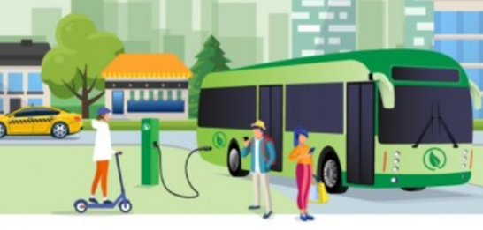
OTORGAMIENTO
1. Se otorgan las subvenciones presentadas por ayuntamientos agrupados hasta 100 millones
2. Se otorgan las subvenciones a “solicitudes 1” por orden de valoración
3. Si tras ambos pasos hay presupuesto, se empieza a otorgar subvenciones a “Solicitudes 2” por orden de valoración

Slide 10
Elegibilidad de los proyectos
Inicio desde 1 de febrero de 2020. Finalización antes del 31 de diciembre de 2024 (posibilidad extraordinaria de prórroga).
No: actuaciones que incluyan exclusivamente acciones de consultoría o ingeniería.
Es necesario disponer de los recursos, tanto técnicos como financieros, necesarios para garantizar el mantenimiento y la operación de la actuación subvencionada tras su puesta en marcha y durante los primeros cinco (5) años de actividad.
Necesidad de contar con un Plan de Movilidad Sostenible.
Las actuaciones deben responder a los objetivos de la convocatoria.
Costes subvencionables y no subvencionables
Costes Subvencionables: Contrataciones externas de gestión, ingeniería, implementación, seguimiento y obra civil, contratos de compra, leasing y renting de vehículos subvencionables, contratos de compra de equipos relacionados con las actuaciones subvencionadas, adquisición de licencias de software especializado, otros.
Costes no subvencionables: el IVA de las actuaciones, gastos de operación o mantenimiento de las actuaciones o gastos propios de la Administración, otros.

Slide 11
ACTIVIDADES DE FACILITACIÓN
Información a través de la web
guías del solicitante,
modelos de certificados
cuestionarios de autoevaluación ambiental
miniguías de calidad para determinadas actuaciones (ciclista, vehículos etc)
8 de septiembre: Seminario Informativo a través de la FEMP
Contenido de la Orden Ministerial relativa a las bases reguladoras de la ayuda y convocatoria 2021
Cómo preparar una buena solicitud
Procedimiento de solicitud y evaluación de los proyectos
Turno de preguntas de los asistentes

Slide 12
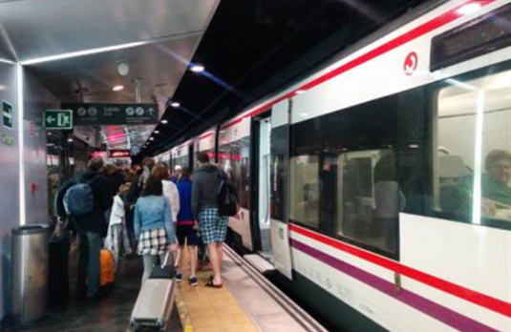
SEGUIMIENTO
Actuaciones de seguimiento
Gran rigor en las actuaciones de seguimiento (aplicación de Hacienda en elaboración)
Necesidad de gran compromiso por parte de los Ayuntamientos

Slide 13
Conclusiones
Oportunidad sin precedentes para acometer una transformación sostenible y digital de la movilidad urbana
Un gran reto a nivel administrativo (para MITMA y para los ayuntamientos)
Necesidad de un “ecosistema colaborador”: entre administraciones, con el sector privado y con la sociedad
Necesidad de un gran compromiso para el cumplimiento de los objetivos establecidos.

